Slide 1
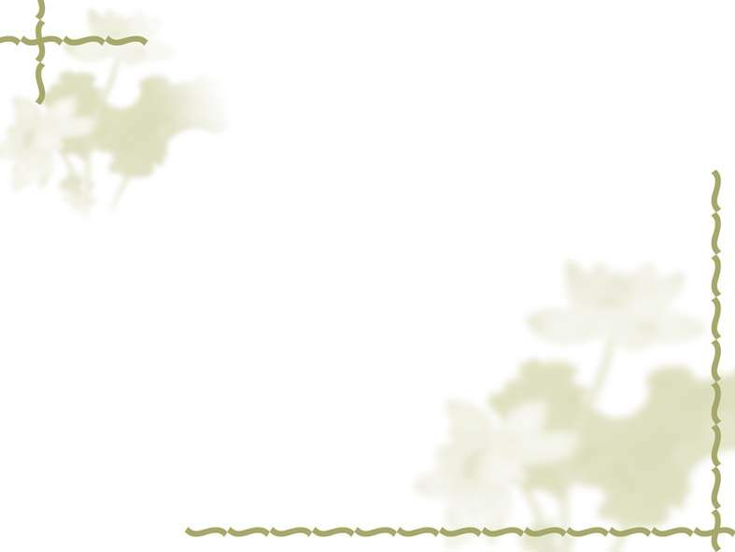
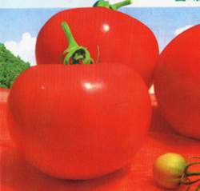
12、“番茄太阳”
卫宣利

Slide 2
自由读课文，要求：
1.读准字音，读通句子，不理解的地方多读两遍。
2. 思考：文中一共出现了几次“番茄太阳”，用线画出来。

Slide 3
我会读
租住 灰暗 摊位 忙碌 抚摸 耐心
咯咯 角膜 精致 一愣 拐杖 隐隐心疼
盲童 清脆 拂过 面颊 浮现 碧空如洗
捐献 亲戚 蔬菜 番茄 复明 细细柔柔

Slide 4
我去菜场差不多总是中午，这时摊上没什么人，那位年轻的父亲拉着小女孩的手，在面前各种蔬菜上来回抚摸，耐心地说：“这是黄瓜，长长的，皮上有刺；豆角呢，扁扁的，光滑点；番茄很好看，圆圆的……” ．

Slide 5
作
者
内
心
痛
苦
与
自
卑
作者为什
么到中午
才去
菜市场？

Slide 6
我去菜场差不多总是中午，这时摊上没什么人，那位年轻的父亲拉着小女孩的手，在面前各种蔬菜上来回抚摸，耐心地说：“这是黄瓜，长长的，皮上有刺；豆角呢，扁扁的，光滑点；番茄很好看，圆圆的……”

Slide 7
明明一面用手摸一面笑：“真的吗？太阳像番茄吗？那我就叫它番茄太阳。”
（明明心中的太阳）
看着她的笑脸，觉得那就是最美的“番茄太阳”。
（明明的笑脸）
红红的“番茄太阳”一直挂在我的心中，温暖着我的心。
（?）

Slide 8
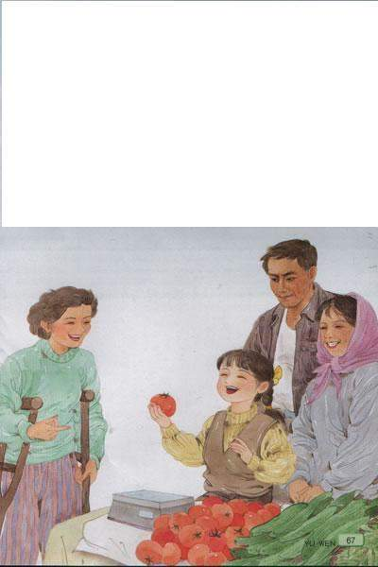
看着她的笑脸，觉得那就是最美的番茄太阳。
找出文中描写明明笑的语句

Slide 9
每次从菜场经过都能看到那家人：夫妻俩忙碌，女孩安静地坐着，说话声音细细柔柔，特别爱笑。
小女孩一面用手摸，一面咯咯地笑，妈妈也在旁边笑。
如果不是盲童，明明挺漂亮的：乌黑的头发，象牙色的皮肤，精致的眉毛，笑起来像个天使。
明明一面用手摸一面笑：“真的吗？太阳像番茄吗？那我就叫它番茄太阳。”明明咯咯的笑声银铃样清脆，一串一串地追着人走。

Slide 10
每次从菜场经过都能看到那家人：夫妻俩忙碌，女孩安静地坐着，说话声音细细柔柔，特别爱笑。

Slide 11
小女孩一面用手摸，一面咯咯地笑，妈妈也在旁边笑。

Slide 12
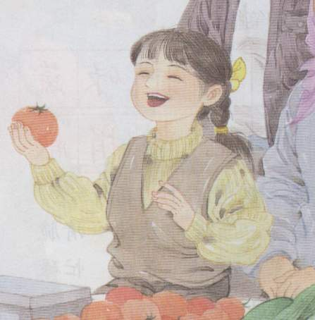
如果不是盲童，明明挺漂亮的，乌黑的头发，象牙色的皮肤，精致的眉毛，笑起来像个天使。

Slide 13
明明一面用手摸一面笑："真的吗？太阳像番茄吗？那我就叫它番茄太阳。"明明咯咯的笑声银铃样清脆，一串一串地追着人走。

Slide 14

＊看着她的笑脸，觉得那就是最美的“番茄太阳”。

Slide 15
每次从菜场经过都能看到那家人：夫妻俩忙碌，女孩安静地坐着，说话声音细细柔柔，特别爱笑。
小女孩一面用手摸，一面咯咯地笑，妈妈也在旁边笑。
如果不是盲童，明明挺漂亮的：乌黑的头发，象牙色的皮肤，精致的眉毛，笑起来像个天使。
明明一面用手摸一面笑：“真的吗？太阳像番茄吗？那我就叫它番茄太阳。”明明咯咯的笑声银铃样清脆，一串一串地追着人走。

Slide 17
我17岁，生平第一次被抬进医院，就再也没能走着回来——我的腿，在那场意外的车祸中瘫痪了 。17岁，还是不谙（ān）世事的年龄，从来没有想过，生命会以这种惨烈的方式让我刻骨铭心……24岁，赌气从家里搬了出来。生活很艰难，付了房租，生活费所剩无几。稿子投出去，又多半音信杳无，我遥遥无期地等待着，心情灰暗无比。

Slide 18
快速阅读课文，思考：
作者与盲童明明相处时，心情改变了吗？有了怎样的改变？找出相关语句。

Slide 19
生活很艰难，心情灰暗无比。
灰暗
每次看到这一幕，我的心就觉得温暖起来。
温暖
明明像小屋里的光线，带给了我许多快乐。
快乐
她的小嘴呼出的温热气息拂过我的面颊，我的泪哗地一下子流了下来。
感动

Slide 20
“阿姨，妈妈说我的眼睛是好心人给我的。等我好了，等我长大了，我把我的腿给你，好不好？”
热爱生活 关爱他人

Slide 21
明明一面用手摸一面笑：“真的吗？太阳像番茄吗？那我就叫它番茄太阳。”
（明明心中的太阳）
看着她的笑脸，觉得那就是最美的番茄太阳。
（明明的笑脸）
红红的“番茄太阳”一直挂在我的心中，温暖着我的心。
（?）
（明明善良、美好的心灵）

Slide 22
流泪的月饼
10年前，我17岁，生平第一次被抬进了医院，就再也没能走着出来——我的腿，在那场意外的车祸中瘫痪了。起初，我并不知道病情的严重。17岁，还是不谙（ān）世事的年龄，从来没有想过，生命会以这种惨烈的方式让我刻骨铭心。与同病房血肉模糊，痛得死去活来的病友相比，我暗自庆幸自己的轻伤。我很乐观，面对父母愁苦的眼睛，我反倒安慰他们说自己没事儿，同学们来看我，我依然和他们谈笑风生。一个多月后，正是一年一度的中秋节。这个本该合家团圆的节日，父母却只能陪着我在医院里过。那天父亲特意到商店买回了精美的月饼，有意借节日的喜庆气氛冲淡笼罩在心头多日的愁云。父亲兴致很高，一定要我坐起来吃月饼。他说：“你都躺了一个多月了，坐起来吧，坐起来心情就不会那么压抑了。”父亲弯下腰让我搂住他的脖子，他用双手小心翼翼地托住我刚做过手术的后背，然后一点一点缓慢地往上抬——我终于坐起来了！毕竟在床上躺的太久，好一阵的眩晕之后，我才渐渐适应。母亲慌忙把月饼递过来，是我最爱吃的五仁月饼。我接过月饼，没舍得吃，扭过头把它递给了父亲。就在这一扭头的瞬间，我正好看见旁边的床头柜上放着一张纸。从小就对书和纸感兴趣的我好奇地拿起来看，只看了一眼，我就头晕目眩，一下子昏了过去。
那张纸是护士无意中遗留下的我的病历，上面清楚地写着：“外伤性截瘫！”那天，我疯狂地把所有的月饼都摔在了地上，声嘶力竭地大喊起来。没有人知道，对于一个17岁的花季少女而言，彻头彻尾的绝望是怎样一种感觉。父亲默默捡起了被我摔在地上的月饼，等我平静后才指着一团月饼对我说：“你看，这一团小小的月饼，简单些，只要面、油、糖、豆沙就能做成，但是这样做出来的月饼不好吃。想要好吃，就要多加入原料才成。人生也是这样，一路阳光，未免太寡味。只有加入坎坷和磨难，痛苦和挣扎，生命才能丰厚起来。”如今，10的时光过去，我终于用手中的笔趟出了一条自己的路，再也不是当初那个绝望的小女孩儿了。但是那个流泪的中秋节，那团流泪的月饼，仍然留在我心最深的地方。我终于明白父亲的话：人生也像月饼一样，要由各种丰富的滋味才能圆满起来。

Slide 23
你说我说
此时，你想说些什么呢？

